Slide 1


PANIER D’ORDREs LEA

Slide 2
PANIER D’ORDRES LEA
1. Contexte
2. ACCES A L’APPLICATION
3. LE TRAITEMENT DES OPERATIONS
4. VUE D’ENSEMBLE DU FORMULAIRE « PANIER DES OPERATIONS LEA »
5. LE DESCRIPTIF DES BLOCS

Slide 3
Panier d’ORDRES LEA
CONTEXTE
Le panier d’opérations Léa est un formulaire unique qui facilite la lecture de la proposition issue d’un Parcours Client, ainsi que la saisie des opérations issues de cette proposition.
Le panier d’opérations :
Récapitule les opérations, ordres et actes de gestion à passer en sortie de LEA,
  Offre un débranchement vers les différentes applications (Assurances, Titres, Opérations financières...),
Permet un topage manuel de la liste des actes de gestions,
Et facilite la navigation et la passation des opérations en permettant des Allers/Retours directs entre les différentes applications :
  Assurances
  Titres
  Opérations Financières.
Les écrans permettent donc de se passer d’une impression ou d’une prise de notes, et apportent du confort à la saisie des opérations.
De plus, ces écrans peuvent être rappelés quand la saisie des opérations doit être faite en différé.

Slide 4
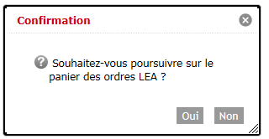
Panier d’ORDRES LEA
ACCES a L’APPLICATION
Après la signature de la « Synthèse Epargne »
Si « OUI » permet de débrancher vers l’écran de paniers des opérations LEA.
Si « NON » permet de revenir sur la synthèse client (Transaction « 0301 »).
Depuis le PCM

Slide 5
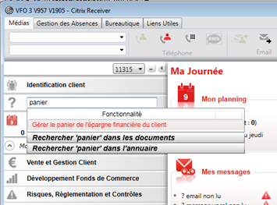
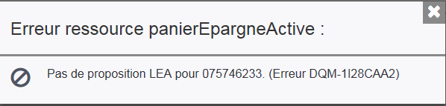
Panier d’ORDRES LEA
ACCES a L’APPLICATION
Depuis le PCM
A partir de la zone de recherche du PCM, taper le mot clé « Panier » afin de voir apparaitre le processus suivant :
Au lancement du point d’entrée via le PCM, un contrôle de présence d’au moins une proposition LEA dans le Système d’Information.
La restitution s’appuie sur la date et le rang de la création de la proposition LEA.
S’il existe plusieurs propositions valides, la plus récente sera restituée.
Si aucune proposition LEA ne peut être restituée, le message informatif suivant s’affiche :

Slide 6


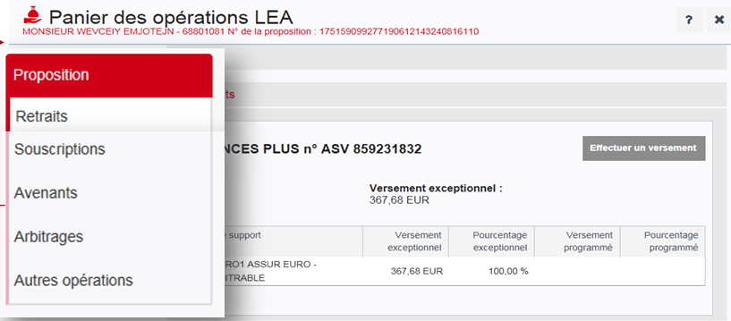

Panier d’ORDRES LEA
LE TRAITEMENT DES OPERATIONS
Le Panier d’Ordres Léa récapitule les ordres et actes de gestion à passer en sortie de LEA; il a pour objet :
La récupération de la synthèse épargne en provenance de LEA
La restitution en sortie d’un écran récapitulant les ordres et actes de gestion à passer, qui facilite la navigation et la passation des opérations en permettant des allers et retours directs entre les différentes applications (Assurances, Titres, Opérations Financières).
1

Slide 7
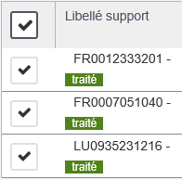

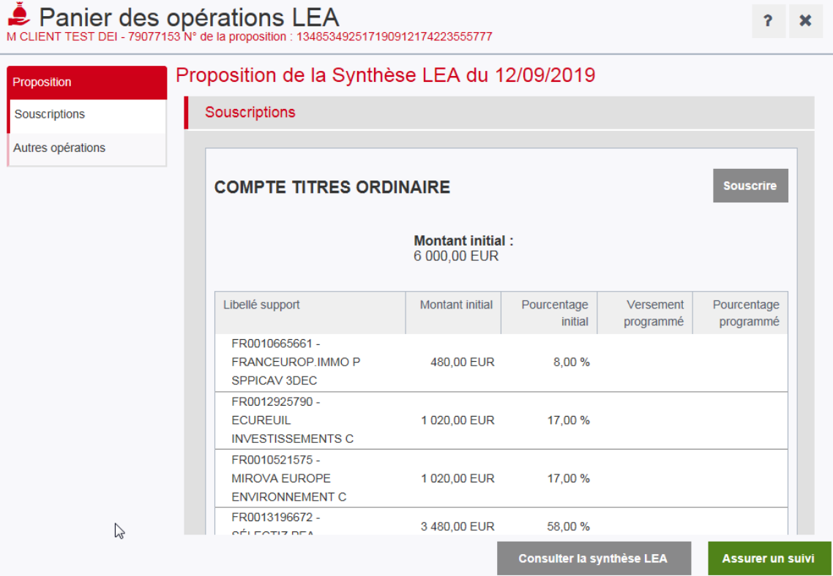

Panier d’ORDRES LEA
LE TRAITEMENT DES OPERATIONS

Slide 8



Panier d’ORDRES LEA
LE TRAITEMENT DES OPERATIONS
Le totem porte les cinq blocs de la page « Synthèse LEA », tous affichés ouverts par défaut. Il permet la navigation d Le panier offre également la possibilité de toper les actions effectuées : en topant la case, la ligne passe en « Traité » ; il est possible de cocher ou décocher une case. Il est possible de sélectionner ou désélectionner toutes les coches d’un bloc.
Le panier offre également la possibilité de toper les actions effectuées : en topant la case, la ligne passe en « Traité » ; il est possible de cocher ou décocher une case. Il est possible de sélectionner ou désélectionner toutes les coches d’un bloc.
Le panier d’ordres LEA offre la possibilité de toper les actions effectuées : il s’agit de placer manuellement des repères « pour mémoire » de ce qui est fait ; aucune automatisation n’est associée à cette action. Pour ce faire, cliquer sur Assurer un suivi puis Enregistrer.
Le bouton « Consulter la synthèse » permet au conseiller d’accéder au document Synthèse LEA :
A la GED locale pour un document signé papier pendant 2 jours
A la GED locale pour un document signé électroniquement pendant 60 jours
Au plan de classement, lorsque celui-ci est archivé.
La numérisation de la dernière synthèse LEA est toujours disponible pour renseigner correctement le DRC .
Le bouton « Assurer un suivi » est toujours actif. Il permet d’ouvrir la page en mode modification. Des coches se positionnent sur chacune des lignes opérations pour positionner un suivi manuel de celles-ci. Il est possible de cocher ou dé cocher une case. Il possible de sélectionner ou désélectionner toutes les coches d’un bloc.
ans le formulaire du panier des opérations, libre d’un bloc à un autre, sans ordre imposé.

Slide 9


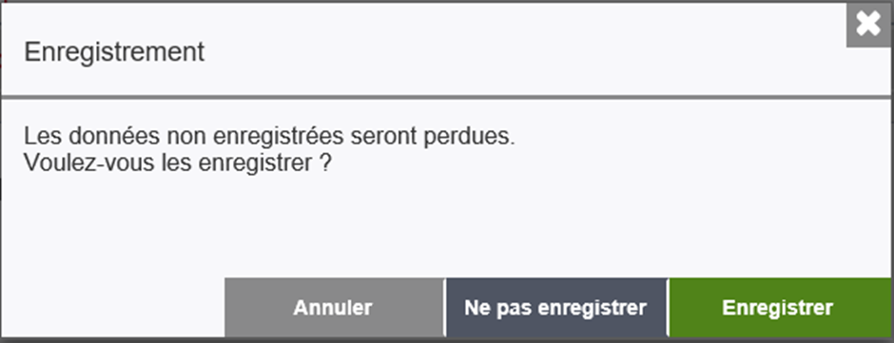


Panier d’ORDRES LEA
LE TRAITEMENT DES OPERATIONS
Le bouton permet la fermeture de la page :
Pas de modification : retour soit vers le PCM soit vers la synthèse client.
Si des mises à jour sont effectuées pour toper une ou plusieurs opérations à « traité » et que l’utilisateur clique sur la croix sans enregistrer, le pop-up ci-dessous s’affiche :
Le bouton « Annuler » permet un retour sur la page du panier des opérations LEA.
Le bouton « Ne pas enregistrer » permet de ne pas enregistrer les modifications et un retour soit vers le PCM soit vers la synthèse client.
Le bouton « Enregistrer » permet la prise en compte de la saisie du Panier des opérations LEA et un retour soit vers le PCM soit vers la synthèse client.
Le bouton permet d’accéder au processus aide s’il existe.

Slide 10
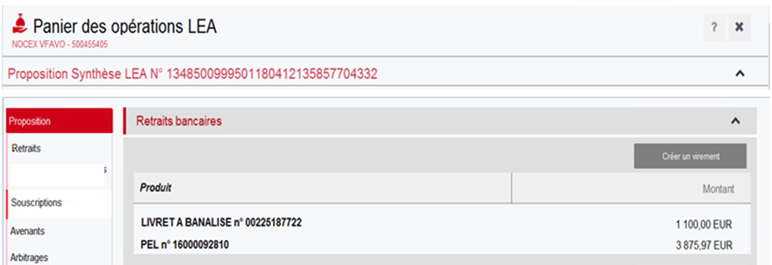
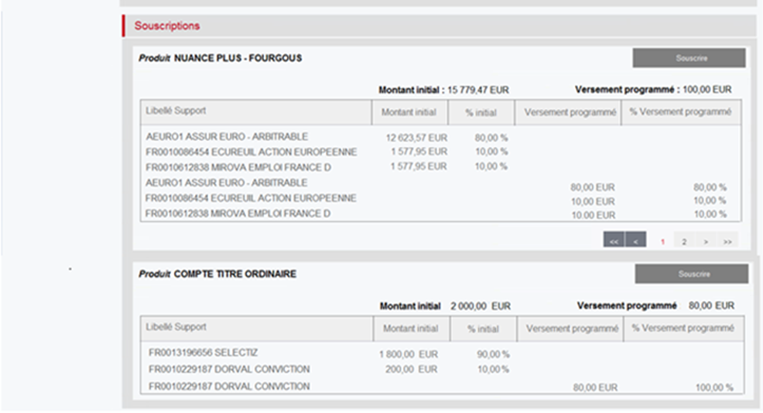
Panier d’ORDRES LEA
Vue d’ensemble du formulaire « Panier des opérations LEA »

Slide 11
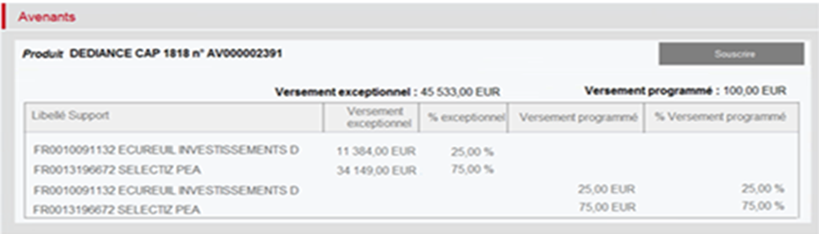
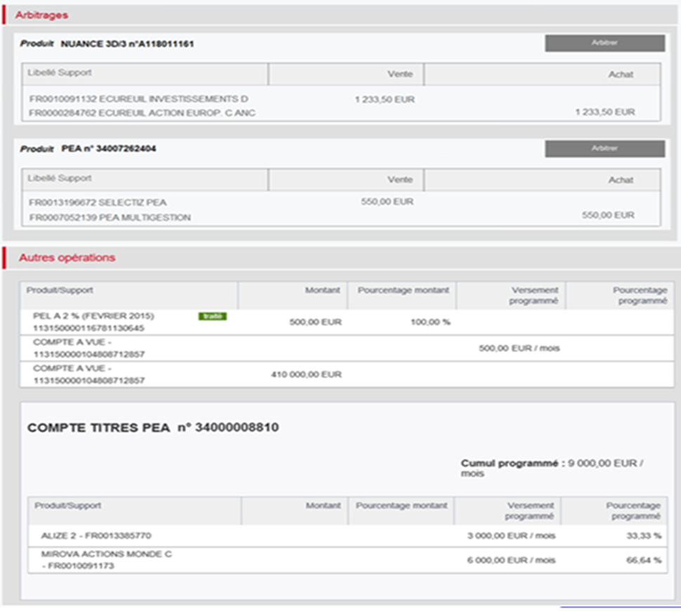
Panier d’ORDRES LEA
Vue d’ensemble du formulaire « Panier des opérations LEA »

Slide 12
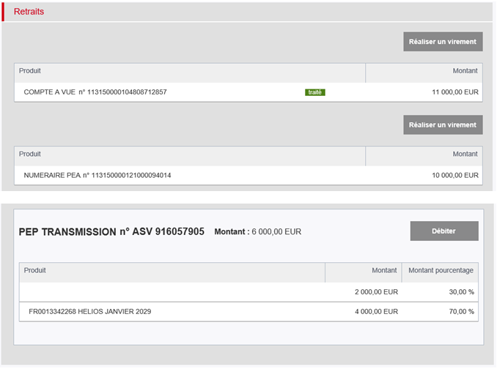
Panier d’ORDRES LEA
Le descriptif des blocs
Bloc « retraits » (Opérations financières)
Le bouton « Réaliser un virement » permet de se débrancher vers le processus métier « Créer un virement » pour les produits bancaires sauf le PEA.
Pour un compte de type PEA, le bouton « Créer un virement » permet de débrancher vers le processus « Traiter une opération financière – retrait ».

Slide 13
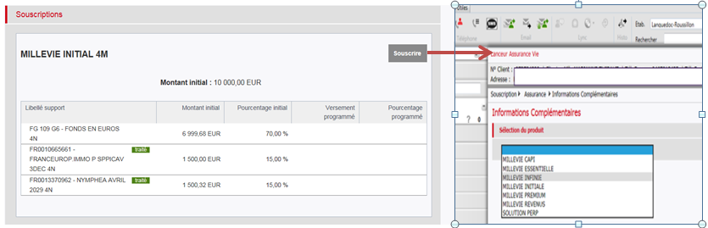
Panier d’ORDRES LEA
Le descriptif des blocs
Bloc « souscriptions »
Assurance vie
Pour un compte assurance, le bouton « Souscrire » permet de débrancher vers le processus « Vendre et gérer assurance vie ».

Slide 14
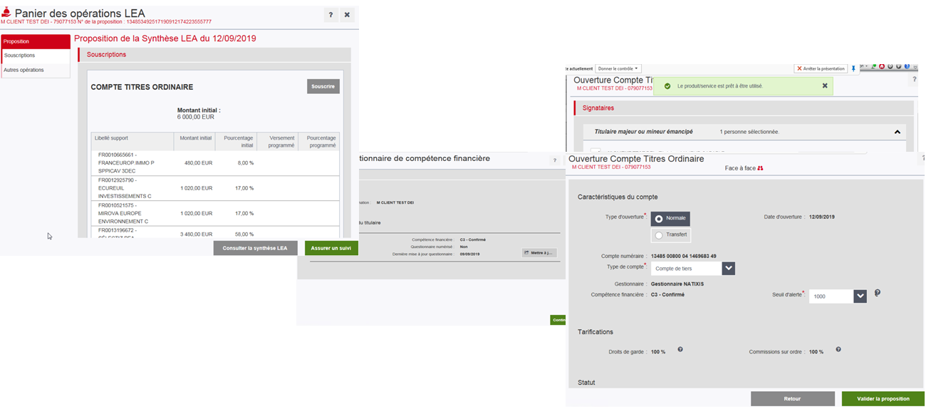
Panier d’ORDRES LEA
Le descriptif des blocs
Bloc « souscriptions »
Compte titres ordinaire (CTO)
Pour un compte titre, le bouton « Souscrire » permet de débrancher vers le processus « Gérer un compte titres ». Les règles de gestion du processus sur lequel le panier des opérations LEA débranche sont appliquées.

Slide 15
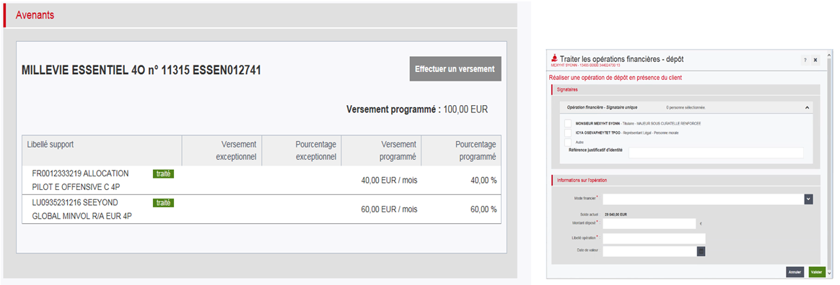
Panier d’ORDRES LEA
Le descriptif des blocs
Bloc « avenants »
Ce bloc ne concerne que l’assurance vie. Le bouton « Effectuer un versement » permet de débrancher vers le processus « Vendre et gérer assurance vie ».

Slide 16
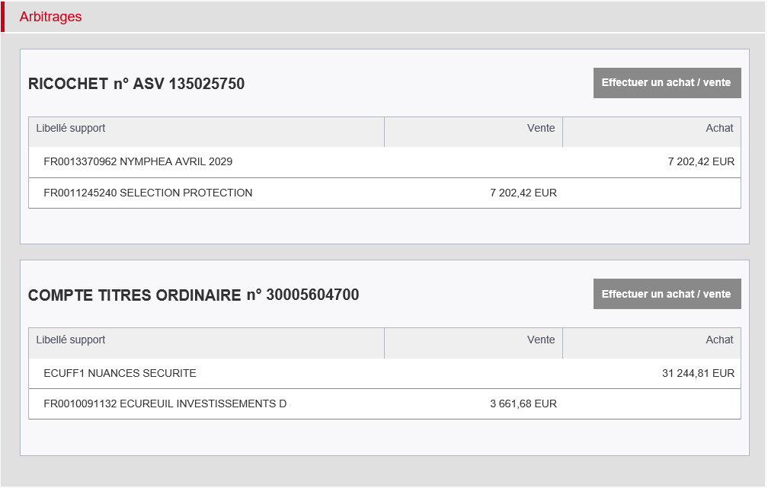
Panier d’ORDRES LEA
Le descriptif des blocs
Bloc « arbitrages »
Ce bloc concerne l’assurance vie et les titres.
Pour un compte assurance, le bouton « Effectuer un achat/vente » permet de débrancher vers le processus « Vendre et gérer assurance vie ».
Pour un compte titres, le bouton « Effectuer un achat/vente » permet de débrancher vers le processus « Traiter opération sur compte titres (Platine) ».

Slide 17
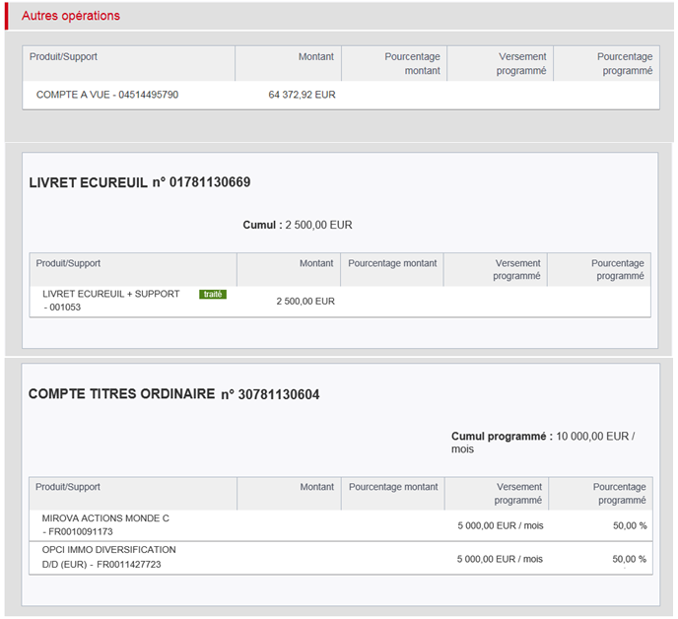
Panier d’ORDRES LEA
Le descriptif des blocs
Bloc « autres opérations »
Contient la liste des actes de gestion non référencés entre Natixis et MySys, afin de la restituer aux Conseillers, ainsi que les produits absents du périmètre du panier LEA.

